Slide 1
党纪学习教育
党纪学习教育
中共湖北师范大学纪律检查委员会

Slide 2
1
对党员的纪律处分有哪些，影响期各多长？
对党员的纪律处分有哪些，影响期各多长？

Slide 3
对党员的纪律处分有哪些，影响期各多长？

Slide 4
对党员的纪律处分有哪些，影响期各多长？
《中国共产党纪律处分条例》规定，对党员的纪律处分种类共分为五类，分别为警告、严重警告、撤销党内职务、留党察看和开除党籍。
警告是党组织对违纪党员提出的告诫，以促使其认识和改正错误。警告是最轻的一种党纪处分，适用于违纪情节较轻、但必须给予党纪处分的党员。
严重警告是一种重于警告的较轻党纪处分，适用于违纪性质和情节比较重的党员。
警告和严重警告处分影响和后果——
党员受到警告处分一年内、受到严重警告处分一年半内，不得在党内提拔职务或者进一步使用，也不得向党外组织推荐担任高于其原任职务的党外职务或者进一步使用。其中，关于“一年内”“一年半内”的起算时间，是从警告或者严重警告处分批准之日起计算。

Slide 5
对党员的纪律处分有哪些，影响期各多长？
撤销党内职务属于较重的党纪处分，适用于那些所犯错误性质、情节严重，不宜再担任现任全部党内职务或某一个或几个党内职务的违纪党员。
撤销党内职务处分影响和后果——
撤销党内职务处分，是指撤销受处分党员由党内选举或者组织任命的党内职务。对于在党内担任两个以上职务的，党组织在作处分决定时，应当明确是撤销其一切职务还是一个或者几个职务。如果决定撤销其一个职务，必须撤销其担任的最高职务。如果决定撤销其两个以上职务，则必须从其担任的最高职务开始依次撤销。对于在党外组织担任职务的，应当建议党外组织撤销其党外职务。
对于在立案审查中因涉嫌违犯党纪被免职的党员，审查后依照本条例规定应当给予撤销党内职务处分的，应当按照其原任职务给予撤销党内职务处分。对于应当受到撤销党内职务处分，但是本人没有担任党内职务的，应当给予其严重警告处分。同时，在党外组织担任职务的，应当建议党外组织撤销其党外职务。
党员受到撤销党内职务处分，或者依照前款规定受到严重警告处分的，二年内不得在党内担任和向党外组织推荐担任与其原任职务相当或者高于其原任职务的职务。

Slide 6
对党员的纪律处分有哪些，影响期各多长？
留党察看是仅次于开除党籍的一种较重的党纪处分，适用于严重违纪、但尚未丧失共产党员条件，不宜再担任现任全部党内职务的党员。
留党察看处分影响和后果——
留党察看处分，分为留党察看一年、留党察看二年。对于受到留党察看处分一年的党员，期满后仍不符合恢复党员权利条件的，应当延长一年留党察看期限。留党察看期限最长不得超过二年。
党员受留党察看处分期间，没有表决权、选举权和被选举权。留党察看期间，确有悔改表现的，期满后恢复其党员权利；坚持不改或者又发现其他应当受到党纪处分的违纪行为的，应当开除党籍。
党员受到留党察看处分，其党内职务自然撤销。对于担任党外职务的，应当建议党外组织撤销其党外职务。受到留党察看处分的党员，恢复党员权利后二年内，不得在党内担任和向党外组织推荐担任与其原任职务相当或者高于其原任职务的职务。需注意，这里的“二年内”，是指自党组织批准恢复受处分党员的党员权利之日起二年内，期间自留党察看期限期满之日起计算。

Slide 7
对党员的纪律处分有哪些，影响期各多长？
开除党籍是最重的党纪处分，适用于严重违纪、已丧失共产党员条件的党员。
开除党籍处分影响和后果——
党员受到开除党籍处分，五年内不得重新入党，也不得推荐担任与其原任职务相当或者高于其原任职务的党外职务。另有规定不准重新入党的，依照规定。

Slide 8
2
党组织违犯党纪如何处理，其成员受什么影响？
党组织违犯党纪如何处理，其成员受什么影响？

Slide 9
党组织违犯党纪如何处理，其成员受什么影响？

Slide 10
党组织违犯党纪如何处理，其成员受什么影响？
根据《中国共产党纪律处分条例》规定，对党组织的处理主要分为两种情况：对一般违犯党纪的党组织，上级党组织应当责令其作出书面检查或者给予通报批评；对于严重违犯党纪、本身又不能纠正的党组织，上一级党的委员会在查明核实后，根据情节的严重程度，可以予以改组或解散。党组织受到改组处理时，担任该党组织机构成员的，除了应当受到撤销党内职务以上处分的外，均自然免职。
具体应当按照下列情形把握：一是对经审查发现存在严重违纪问题，应当受到撤销党内职务及以上处分的，给予其撤销党内职务及以上处分，不需要自然免职；二是对经审查发现存在违纪问题，应当受到警告或者严重警告处分的，给予其警告或严重警告处分，并自然免职；三是对经审查发现涉嫌违纪但短时间内难以查清的，先自然免职，再对其涉嫌违纪问题另案处理；四是对经审查未发现存在违纪问题的，自然免职。
党组织受到解散处理时，党组织中的党员，应当逐个审查。
主要分三种情况处理：一是符合党员条件的，应当重新登记，并参加新的组织过党的生活；二是不符合党员条件的，应当对其进行教育、限期改正，经教育仍无转变的，予以劝退或者除名；三是对有违纪行为的，依照规定予以追究。

Slide 11
3
党纪责任追究对象方式一览
党纪责任追究对象方式一览

Slide 12
党纪责任追究对象方式一览

Slide 13
党纪责任追究对象方式一览

Slide 14
党纪责任追究对象方式一览

Slide 15
党纪责任追究对象方式一览

Slide 16
党纪责任追究对象方式一览

Slide 17
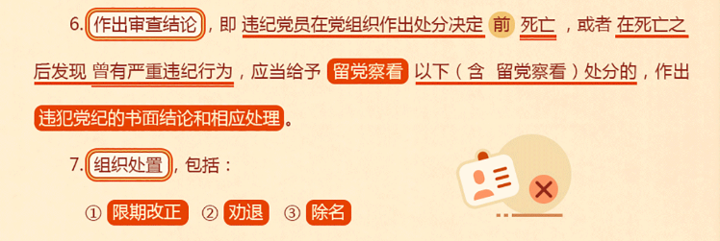
党纪责任追究对象方式一览

Slide 18
党纪责任追究对象方式一览

Slide 19
4
哪些情形可以从轻或者减轻处分？
哪些情形可以从轻或者减轻处分？

Slide 20
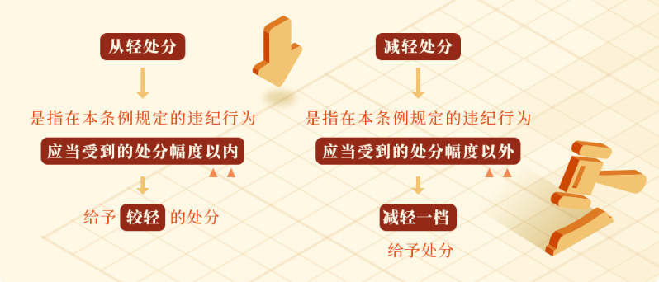
哪些情形可以从轻或者减轻处分？

Slide 21
哪些情形可以从轻或者减轻处分？
《
中国共产党纪律处分条例》规定有下列行为之一的，可以从轻或者减轻处分：
（一）主动交代本人应当受到党纪处分的问题。“主动交代”是指涉嫌违纪的党员在组织谈话函询、初步核实前向组织交代自己的问题，或者在谈话函询、初步核实和立案审查期间交代组织未掌握的问题。
（二）在组织谈话函询、初步核实、立案审查过程中，能够配合核实审查工作，如实说明本人违纪违法事实。这种情形是指被审查党员在组织谈话函询、初步核实、立案审查过程中，如实说明组织已经掌握的本人违纪违法事实。
（三）检举同案人或者其他人应当受到党纪处分或者法律追究的问题，经查证属实，或者有其他立功表现。“同案人”指与被审查人共同参与、实施了违纪行为的人，其中既包括党员和党的组织，也包括非党员和非党组织。“其他人”指没有与被审查人共同参与、实施违纪行为的人，既包括党员和党的组织，也包括非党员和非党组织。“有其他立功表现”，是指提供其他案件的重要线索，阻止他人违法犯罪活动，协助抓捕其他职务犯罪案件被调查人、犯罪嫌疑人（包括同案犯），为国家挽回损失等情形。

Slide 22
哪些情形可以从轻或者减轻处分？
（四）主动挽回损失、消除不良影响或者有效阻止危害结果发生。
“主动挽回损失”，是指违纪党员在其实施的违纪行为已经造成损失的情况下，主动采取有效措施，挽回损失的行为。
“消除不良影响”，是指违纪党员在其违纪行为已经造成不良影响的情况下，主动采取弥补措施，消除影响的行为。
“有效阻止危害结果发生”，是指违纪党员在已着手实施违纪行为，但尚未造成危害结果的情况下，主动放弃继续实施违纪行为，并主动采取积极措施阻止了危害结果的发生。
（五）主动上交或者退赔违纪所得。
这种情形是指主动将违纪所得上交组织。不包括将违纪所得退回送礼人等情形。
（六）党内法规规定的其他从轻或者减轻处分情形。

Slide 23
5
哪些情形可以从重或加重轻处分？
哪些情形可以从重或者加重处分？

Slide 24
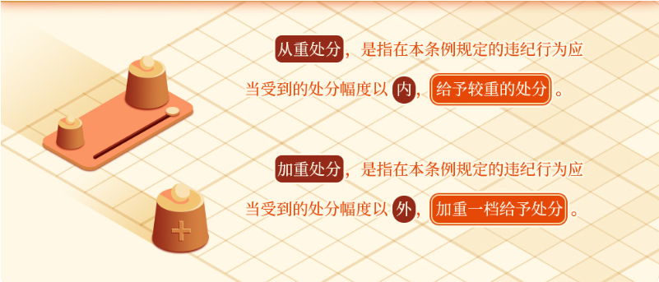
哪些情形应当从重或者加重处分？

Slide 25
哪些情形应当从重或者加重处分？
《中国共产党纪律处分条例》规定，纪律审查中有下列行为之一的，应当从重或加重处分：
（一）强迫、唆使他人违纪。“强迫他人违纪”，是指在被强迫的党员没有违纪主观故意情况下，违背其意志，采取胁迫等手段迫使其违纪的情形。“唆使他人违纪”，是指教唆、挑动、指使其他党员违纪的情形。
（二）拒不上交或者退赔违纪所得。
（三）违纪受处分后又因故意违纪应当受到党纪处分。这就是通常所说的“再犯”，指党员因违纪受到党纪政务等处分后，又再次实施了应当受到党纪处分的故意违纪行为。
（四）违纪受处分后，又被发现其受处分前没有交代的其他应当受到党纪处分的问题。这就是通常所说的“漏错”。构成漏错的条件，主要包括以下三个：一是违纪党员前一次受到的是除开除党籍以外的党纪处分，或者是政务处分等处分；二是遗漏违纪行为必须是在处分决定生效后发现的；三是遗漏违纪行为必须是在处分决定生效以前实施的。党员受处分后又被发现此前未交代的违纪行为，说明其在前次组织审查期间，对党不忠诚、不老实，没有如实向组织交代自己存在的应当受到党纪处分的违纪问题，必须从严惩治。
（五）党内法规规定的其他从重或者加重处分情形。

